Slide 1
Lab05 DHCP & VLAN
BS313 Data Communication and Computer Network for Business
Aj. Apipong Pingyod

Slide 2
Network Map
Fiber
Copper-
Straight

Slide 3
Router 1 DHCP
Router>enable
Router#config terminal
Router(config)#hostname Router1
Router1(config)#ip dhcp excluded-address 192.168.1.1 192.168.1.10 (เว้นไว้ 10 IP)
Router1(config)#ip dhcp pool BIS (ตั้งชื่อ DHCP pool ว่า BIS)
Router1(dhcp-config)#network 192.168.1.0 255.255.255.0 (ประกาศ IP ที่จะแจก)
Router1(dhcp-config)#default-router 192.168.1.254 (กำหนด Default Route ให้กับ DHCP นี้)
Router1(dhcp-config)#exit

Slide 4
Router1 set IP
Router1(config)#interface fastEthernet 4/0
Router1(config-if)#ip address 192.168.1.254 255.255.255.0
Router1(config-if)#no shutdown
Router1(config-if)#end
Router1#copy running-config startup-config

Slide 5
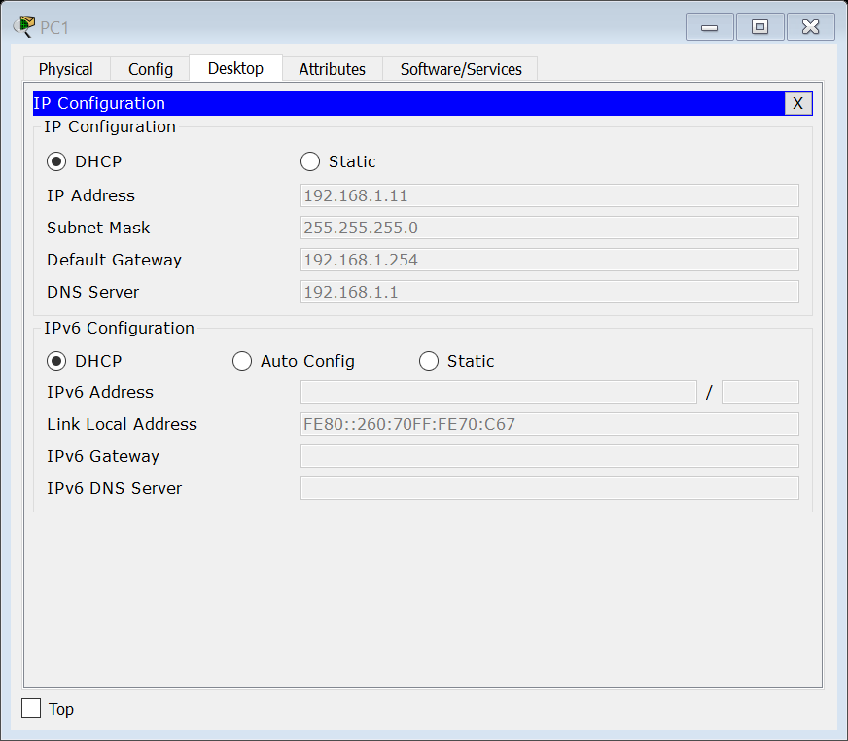
PC1, PC2 เปิดการงาน DHCP เพื่อรับ IP
2
1

Slide 6
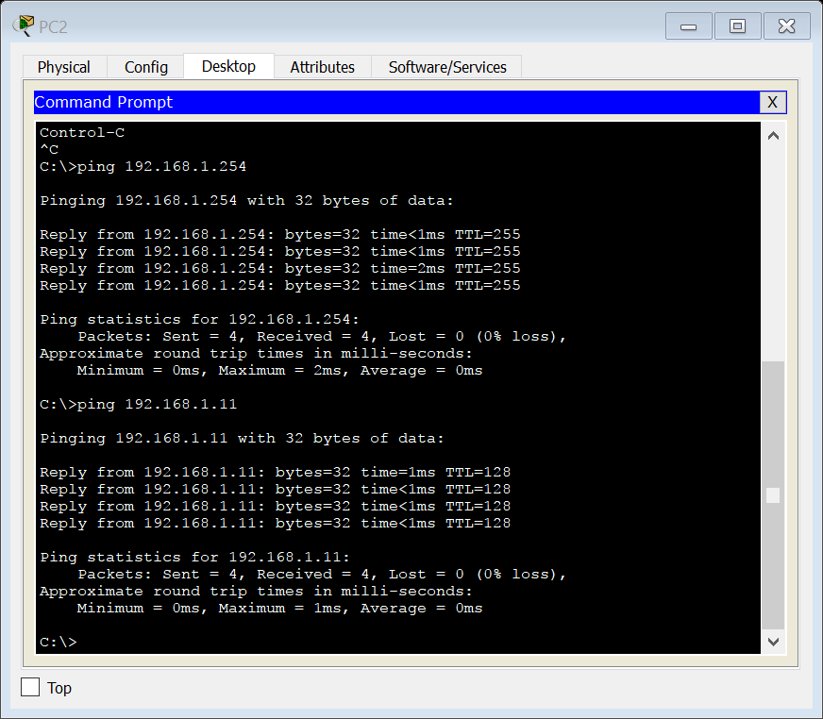
ทดสอบการ Ping ระหว่าง PC1 และ PC2

Slide 7
Switch1 สร้าง VLAN 11 ชื่อ ProjectBIS
Switch>enable
Switch#config terminal
Switch(config)#vlan 11 (สร้าง vlan หมายเลข 11)
Switch(config-vlan)#name ProjectBIS (ตั้งชื่อ vlan หมายเลข 11 ว่า ProjectBIS)
Switch(config-vlan)#exit

Slide 8
Switch1 กำหนด Interface ของ PC1 ให้อยู่ใน VLAN11
Switch(config)#interface fastEthernet 0/1
Switch(config-if)#switchport mode access (กำหนดให้อินเตอร์เฟส f0/1 ใช้โหมด access)
Switch(config-if)#switchport access vlan 11 (กำหนดให้อินเตอร์เฟสนี้อยู่ใน vlan 11)
Switch(config-if)#end
Switch#show vlan (ตรวจสอบ vlan ที่สร้างขึ้น)

Slide 9
ทดสอบ PC1, PC2 ลอง Ping หากัน

Slide 10
Switch1 สร้าง VLAN 22 ชื่อ COM1
Switch#config terminal
Switch(config)#vlan 22 (สร้าง vlan หมายเลข 22)
Switch(config-vlan)#name COM1 (ตั้งชื่อ vlan หมายเลข 22 ว่า COM1)
Switch(config-vlan)#exit

Slide 11
Switch1 กำหนด Interface ของ PC2 ให้อยู่ใน VLAN22
Switch(config)#interface fastEthernet 2/1
Switch(config-if)#switchport mode access
(กำหนดให้อินเตอร์เฟส f2/1 ใช้โหมด access)
Switch(config-if)#switchport access vlan 22
(กำหนดให้อินเตอร์เฟส f2/1 อยู่ใน vlan 22)
Switch(config-if)#end
Switch#show vlan (ตรวจสอบ vlan ที่สร้างขึ้น)

Slide 12
ตรวจสอบ vlan

Slide 13
โจทย์ท้าทายเพิ่มเติม
เพิ่ม PC3 ใน vlan 11
เพิ่ม PC4 ใน vlan 22
แล้วลองคอนฟิกให้ ping หากันให้ได้ภายใน vlan เดียวกัน

